Slide 1
REPORT
基于MPI的
并行Kmeans算法

Slide 2
目录
01
02
pKmeans
MPI
Contents
03
04
实验结论
并行IO

Slide 3
01
MPI

Slide 4
MPI
MPI(Message Passing Interface)
Message
进程1
进程0
Data

Slide 5
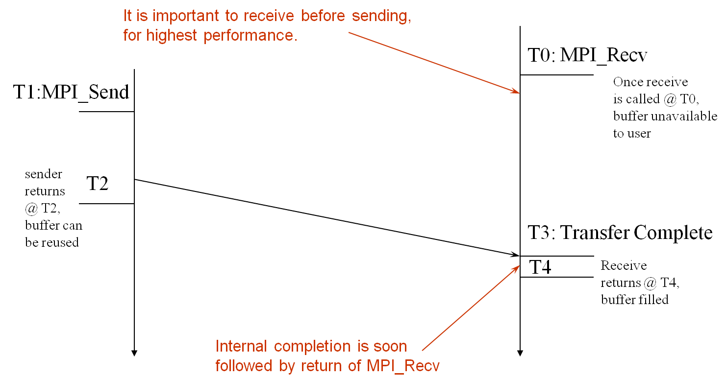
MPI
MPI_Send & MPI_Recv
time

Slide 6
MPI
MPI_Bcast
0
1
2
3
4
5

Slide 7
MPI
MPI_Scatter
0
0
1
2
3
4

Slide 8
MPI
MPI_Gather
0
0
1
2
3
4

Slide 9
02
pKmeans

Slide 10
pKmeans
主进程
子进程
读取图片
分发数据
接受数据
广播中心
计算距离并比较
存储最小距离中心索引
收集索引数量
返回索引数量
更新中心
检查
收集索引值
输出

Slide 11
pKmeans
距离中心
索引值
GetIndex( )
像素点
二维索引图
索引序列

Slide 12
pKmeans

Slide 13
03
并行IO

Slide 14
并行IO
主进程
子进程
读取图片
分发数据
接受数据
广播中心
计算距离并比较
存储最小距离中心索引
收集索引数量
返回索引数量
更新中心
检查
收集索引值
输出

Slide 15
主进程
子进程
并行IO
读取图片信息头
读取图片数据
广播中心
计算距离并比较
存储最小距离中心索引
收集索引数量
返回索引数量
更新中心
检查
收集索引值
输出

Slide 16
BMP结构
文件信息头
14 字节
图像信息头
40 字节
调色板
256 * 4 字节
图像索引数据
一般不经压缩

Slide 17
TIFF结构
图像文件头(IFH)
8 字节
图像数据
一般经过压缩(LZW)
目录项(DE)
12 字节
目录项(DE)
图像文件目录(IFD)
...
目录项(DE

Slide 18
MPI IO
MPI_File & MPI_File_open
MPI_File_read_at
MPI_File_write_at
文件头
偏移
进程0
进程1
可以实现逐字节读取&写入

Slide 19
04
实验结论

Slide 20
实验结果
I7-6700八核 + 8G内存

Slide 21

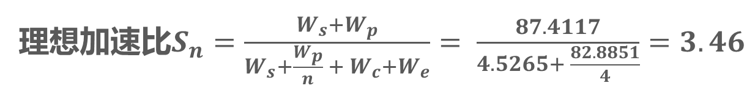
实验结果
Amdahl定律
以4进程为例:
理想加速比$S_{n}=\frac{W_{s}+W_{p}}{W_{s}+\frac{W_{p}}{n} + W_{c}+W_{e}}= \frac{87.4117}{4.5265+ \frac{82.8851}{4}}=3.46$
实际加速比$S_{n}=2.36$

Slide 22
实验结果

Slide 23
结论
MPI：
性能优异
数据结构固定
程序设计自由度高
调试困难
pKmeans：
进程间通信量少
无法完全实现并行IO
进程资源分配不均

Slide 24
REPORT
谢谢

